Slide 1
Віктар Апанасавіч Казько
23 красавіка 1940 (85 гадоў)
Notes:
https://www.freeppt7.com

Slide 2
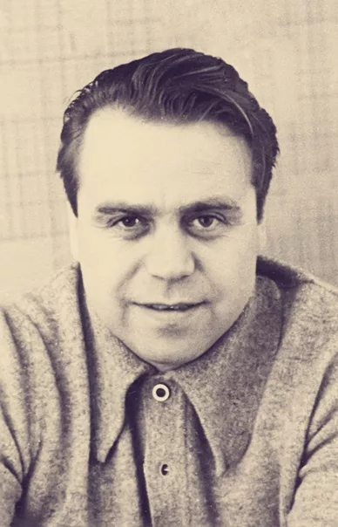
Біяграфія
Ві́ктар Апана́савіч Казько́ (нар. 23 красавіка 1940, Калінкавічы, цяпер Гомельская вобласць) — беларускі празаік, журналіст.

Slide 3
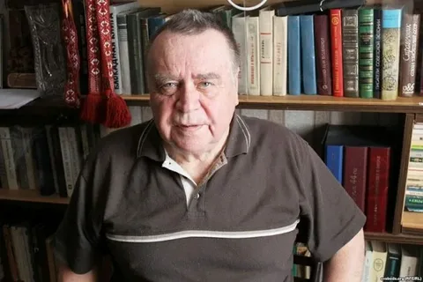
3 сям’і рабочага. У гады Другой сусветнай вайны ад выбуху бомбы загінула маці, замерзла маленькая сястрычка. Пасля вайны Віктар не прыжыўся ў новай сям'і бацькі, падлеткам сышоў з дому. Выхоўваўся ў Вільчанскім і Хойніцкім дзіцячых дамах на Усходнім Палессі. Пасля сканчэння ў 1956 годзе васьмі класаў, вучобу працягваў у Кемераўскім горным індустрыяльным тэхнікуме. Потым працаваў у шахце, у геолагаразведцы. Яго ўражанні пра гэты час рэалізаваліся ў аповесцях «Цёмны лес — тайга густая» (1973), «Дзень добры і бывай» (1974), напісаных на рускай мове.

Slide 4
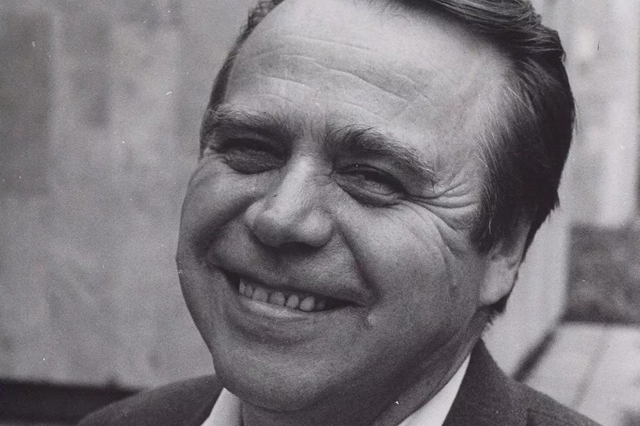
3 1962 года ў журналістыцы, быў загадчыкам аддзела прамысловасці таштагольскай гарадской газеты «Красная Шория», літаратурным супрацоўнікам абласной газеты «Комсомолец Кузбасса», карэспандэнтам абласнога радыё. У 1970 годзе скончыў завочнае аддзяленне Літаратурнага інстытута імя А. М. Горкага. Праз год пераехаў у Мінск. 3 1971 года літаратурны супрацоўнік газет «Чырвоная змена», «Советская Белоруссия», у 1973—1976 гадах — часопіса «Неман». 3 1976 года на творчай рабоце. У 1985—1988 гадах сакратар Саюза пісьменнікаў БССР. 3 1988 года зноў на творчай рабоце. Жыве ў Мінску.

Slide 5

Творчасць
Друкавацца пачаў у газеце «Красная Шория» (апавяданне «Халімон», нарысы, карэспандэнцыі не выяўлены). У беларускім друку выступае з 1971 года. Творчасць мае ярка выражаную аўтабіяграфічную аснову. Ён адзін з першых у беларускай і савецкай прозе паказаў вайну праз прызму ўспрыняцця дзіцяці («Суд у Слабадзе»).

Slide 6

Трагічныя падзеі вайны, якія захаваліся ў дзіцячай свядомасці, сталі сюжэтна-кампазіцыйным, сэнсавым, этычным цэнтрам аповесцяў пісьменніка. Яны абумовілі розныя планы апавядання — ваеннае мінулае, жорсткія траўмы, якія былі нанесены дзіцячай душы, цяжкае станаўленне юнака, імкненне пераадолець. невыносны цяжар страшэнных успамінаў. Значную ўвагу Віктар Казько аддае экалагічным праблемам: выступае не толькі за чысціню прыроды, але і за чысціню чалавечых адносін, мар, ідэалаў. Гібель прыроды, варварскія адносіны да яе знішчаюць нешта чалавечае ў самім чалавеку («Цвіце на Палессі груша», «Неруш»).

Slide 7


Своеасаблівым падагульненнем творчых пошукаў Віктара Казько 1970—1980-х стаў раман «Хроніка дзетдомаўскага саду» (1987), у якім спалучаны найбольш значныя дасягненні пісьменніка ў распрацоўцы тэмы вайны і ўзаемадзеяння з прыродай. Напісаў аповесці «Но пасаран» («Полымя». 1990. № 4), «Выратуй і памілуй нас, чорны бусел» («Полымя». 1991. № 9).

Slide 8


Творам Віктара Казько ўласцівы драматызм, пераканаўчасць, псіхалагічнае заглыбленне. Вобразы, створаныя мастаком, набываюць сімвалічна-алегарычны сэнс, адкрытую публіцыстычнасць, філасафічнасць. Яго творы былі экранізаваны на кінастудыі «Беларусьфільм» («Паводка», «Сад», «Судны дзень»), перакладаліся на іншыя мовы.
标题文字添加

Slide 9
Вiктар Казько
«Суд у Слабадзе»
Калі ты бяжыш, і жыццё бяжыць, ты нібыта ўтыкаешся ў яго, прасаджваеш яго наскрозь, здзіраеш з сябе напластаванае гадамі, і не хвароба, а прахалода нязведанага ахутвае цела. Ёсць, ёсць смак у хуткасці, у скорасці. На зямлі ж дваццаты век, век скорасці, і як пражыць яго і не адчуць скорасці, імклівага руху паветра

Slide 10
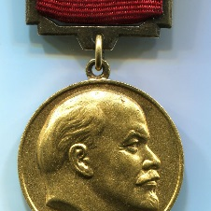
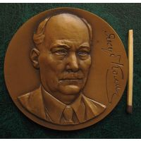


Узнагароды
1977 — Прэмія Ленінскага камсамола (за кнігу «Добры дзень і бывай»)
1982 — Дзяржаўная прэмія Беларусі імя Якуба Коласа (за аповесць «Суд у слабадзе»)
2015 — Прэмія Ежы Гедройца
2009 — Прэмія «Залаты апостраф»

Slide 11
Дзякуй за ўвагу!

